Slide 1

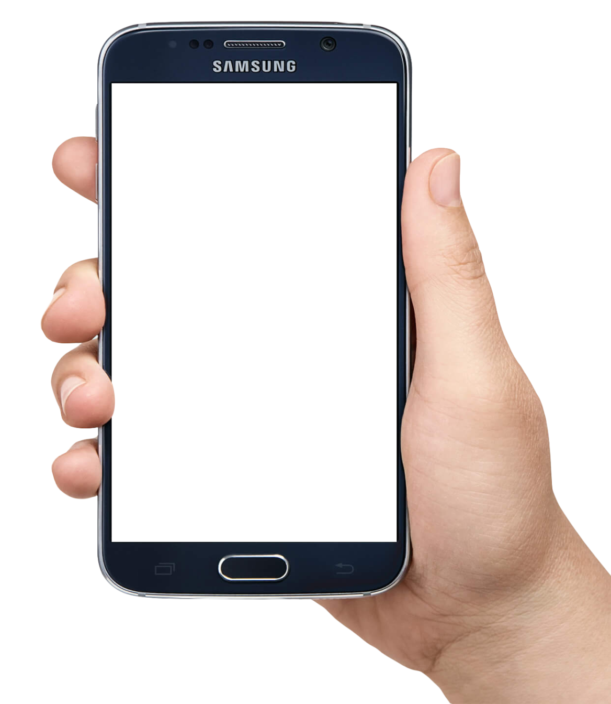



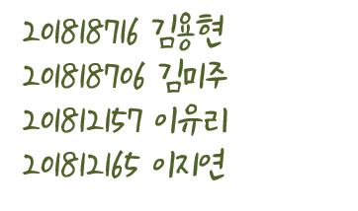

Slide 2

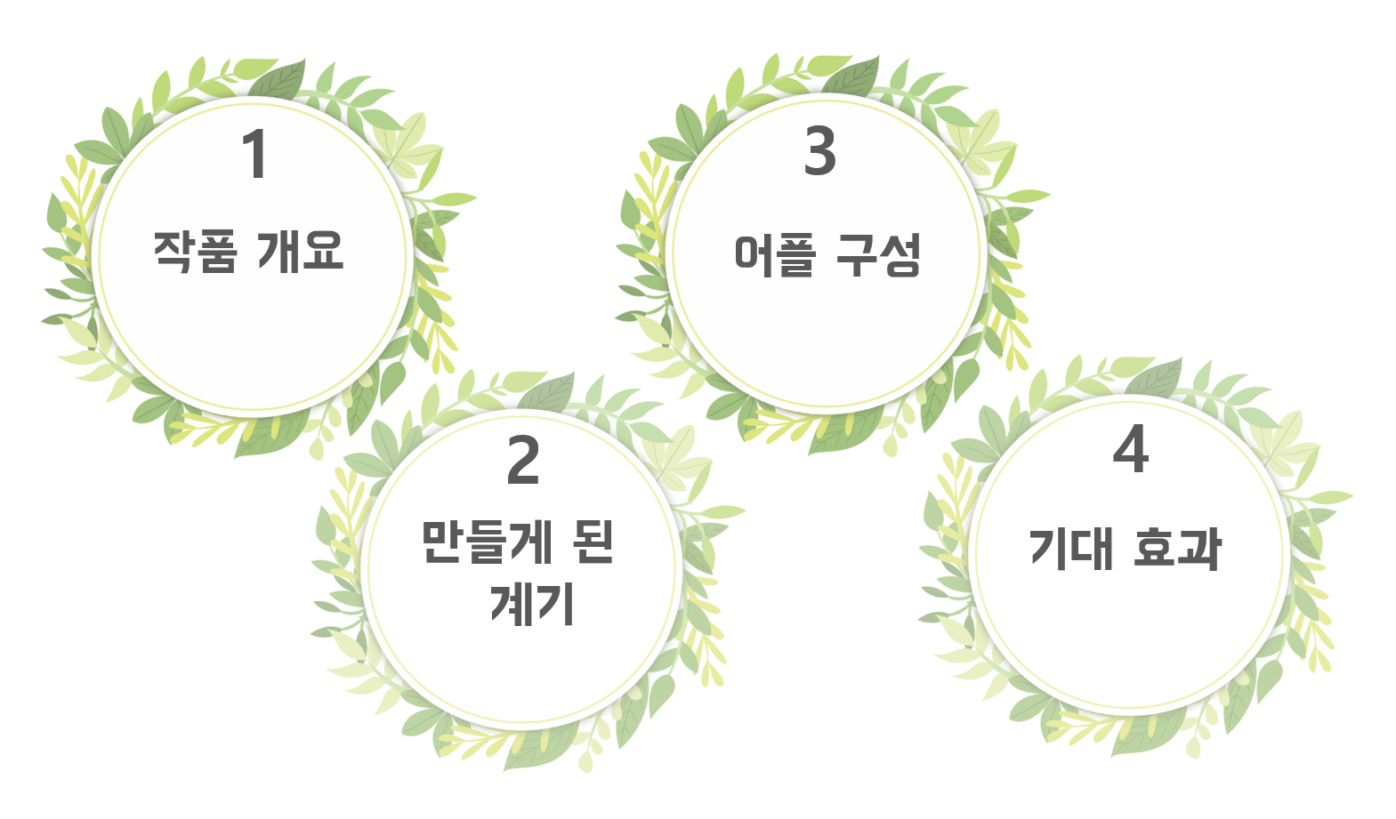


Slide 3

0 1
작품 개요

Slide 4


작품 개요
“전북대 재학생들의 필수 어플”
전북대 재학생?
모험과 창의
둘레길 탐방
단 하나의 어플로
둘레길의 모든 정보 획득

Slide 5
0 2
만들게 된 계기

Slide 6




만들게 된 계기
1. 이정표 부족

Slide 7
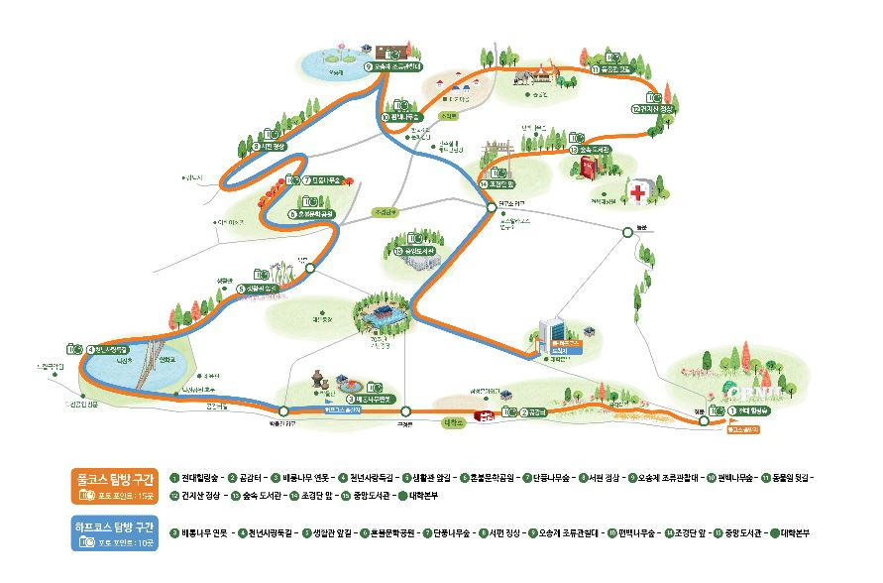

만들게 된 계기
2. 산 속 길 표시의 미흡
?

Slide 8




만들게 된 계기
길 잃음
시간 지연
위험

Slide 9
만들게 된 계기
구체적이지
않은 둘레길 표식
길을 헤맴
시간이
오래 걸림
전북대학생이라면 누구나 이수해야 하는 둘레길 걷기 프로그램이 있다.
팀원들은 둘레길을 걸으며 구체적이지 않은 둘레길 표식에 길을 헤매거나 시간이 오래 걸리는 등 불편한 점이 있어 이를 해결할 방법을 생각하게 되었다.
그 과정에서 ‘둘레길의 모든 것’을 생각하게 되었고, 앞으로 전북대학교에 입학할 신입생들이나 아직 둘레길을 걷지 않은 재학생들을 위해 '둘레길의 모든 것'이라는 어플을 제작하게 되었다.

Slide 10
0 3
앱의 구성

Slide 11


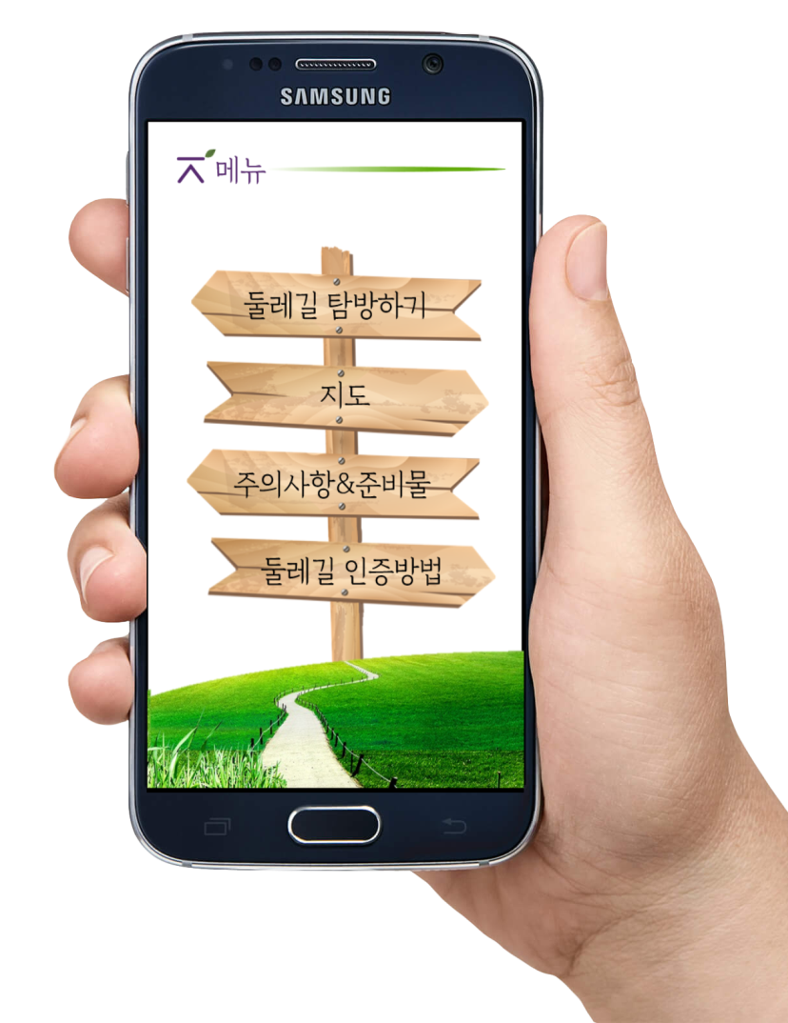




앱의 구성

Slide 12

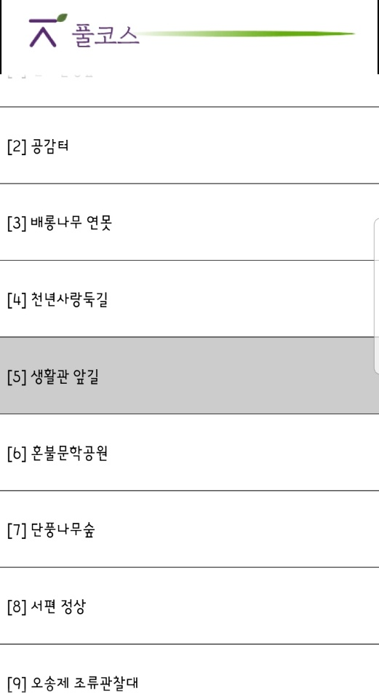
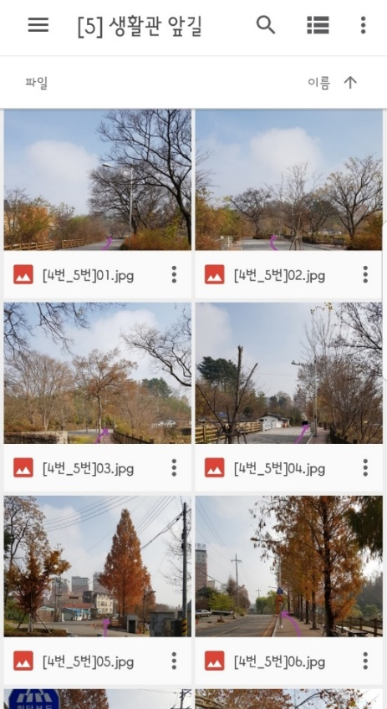
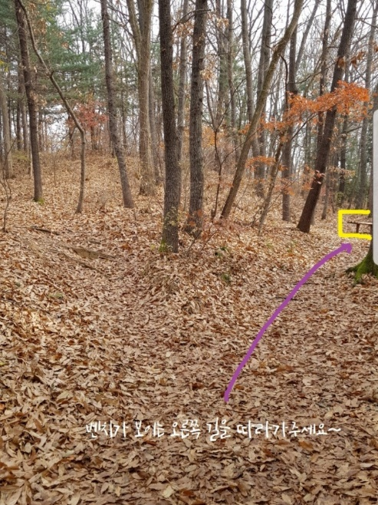
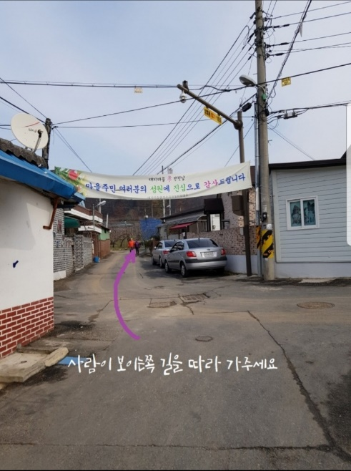
하프코스와 풀 코스를 선택할 수 있도록 하였고, 각 코스를 선택하면 포토 포인트까지 가는 실제 사진과 간단한 설명이 첨부되어 있음

Slide 13
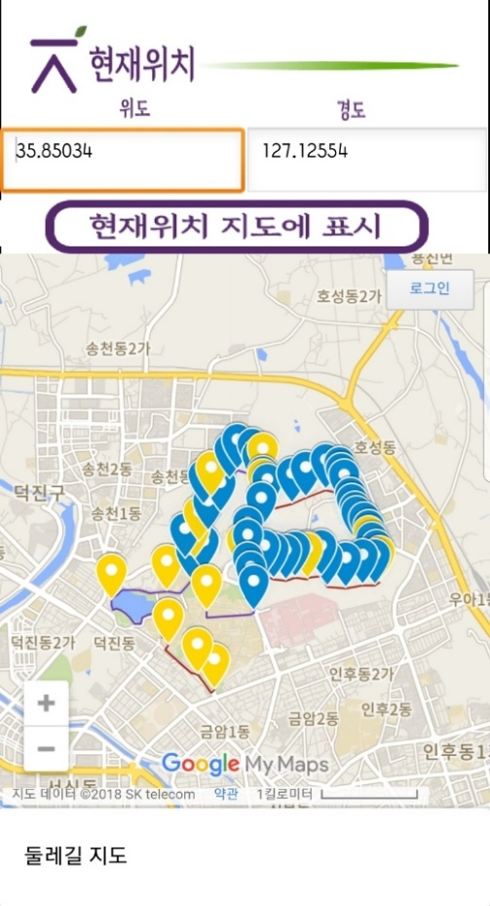
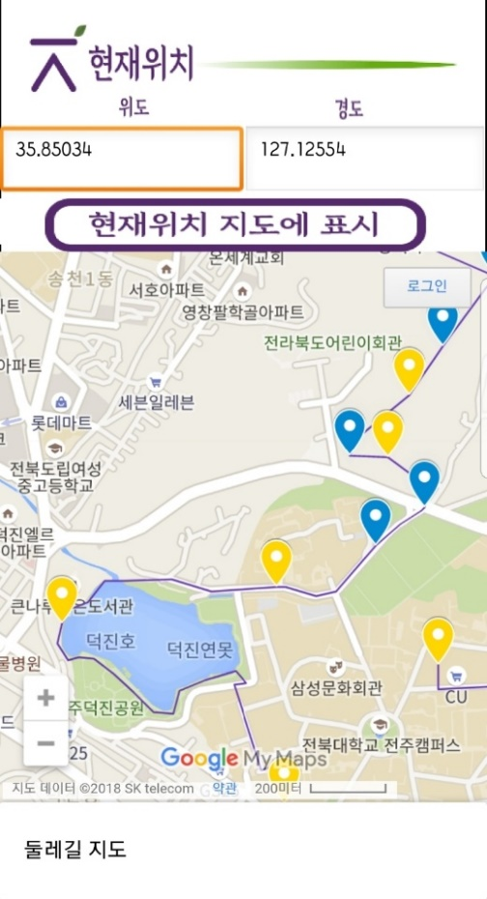
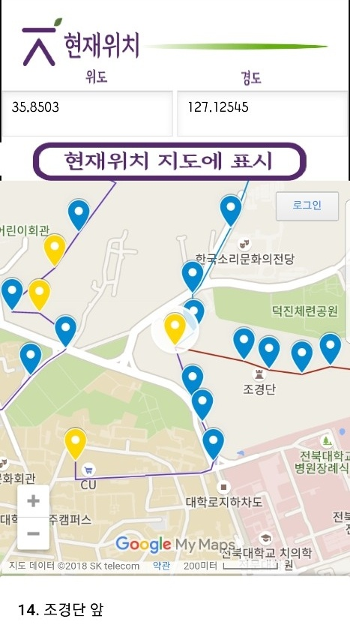
위도와 경도를 지도에 표시해 현재 자신의 정확한 위치를 알 수 있고 어플지도에 표시된 표식을 따라가면서 길을 쉽게 찾을 수 있도록 함

Slide 14
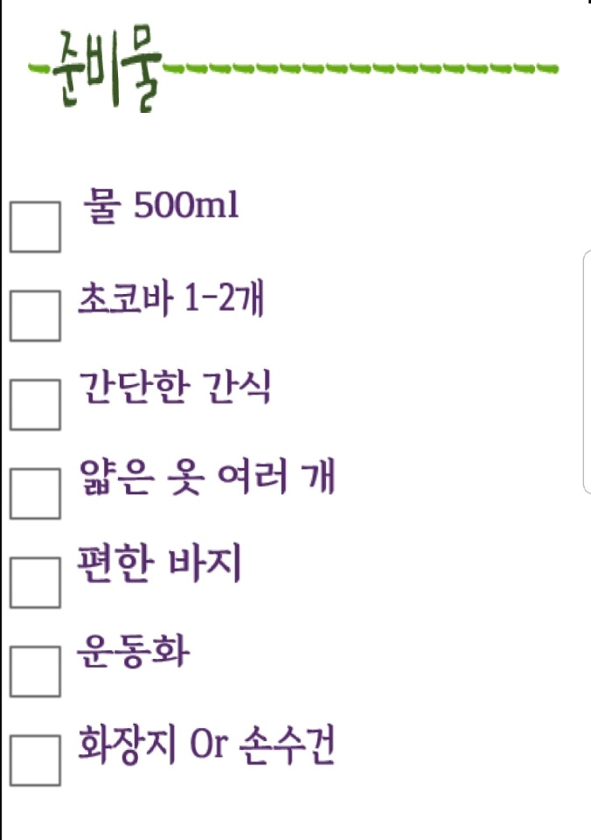
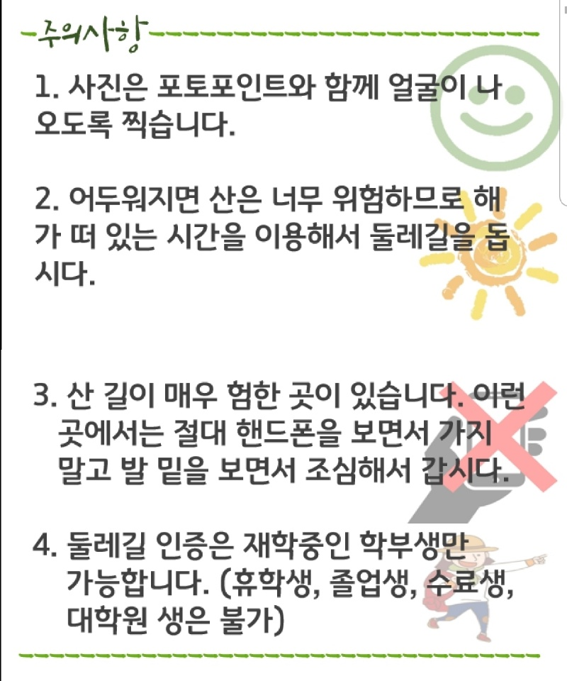
둘레길을 걸을 때 필요한 준비물을 직접 체크할 수 있는 기능을 넣음.

Slide 15
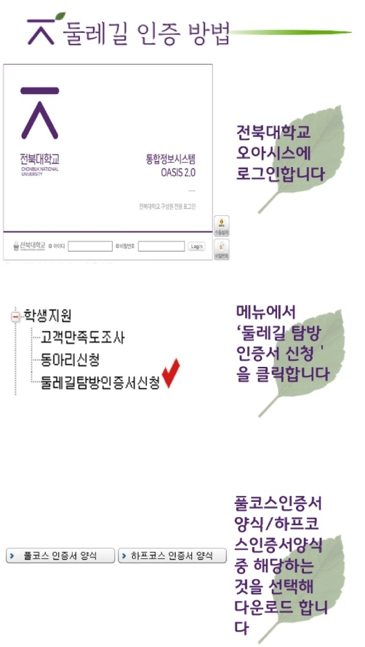
오아시스에 둘레길 탐방 인증서를 제출하는 방법까지 안내해 둘레길 탐방을 완료했지만 인증서를 제출하지 않아 미이수 되는 일을 방지.

Slide 16
0 4
기대 효과

Slide 17




기대효과
실용성
안전성
정보성

Slide 18
기대효과
코스별 실제 사진과 간단한 설명을 보며 둘레길을 헤매지 않고 걸어 시간을 단축할 수 있음.
위도와 경도로 표시된 자신의 정확한 위치를 알 수 있고 어플 지도의 표식을 따라가며 둘레길을 걸을 수 있음
잘 모를 수 있는 둘레길 탐방 인증서 제출까지 안내해주어 둘레길을 걷고 인증서를 제출하지 않아 미이수가 되는 불상사를 방지할 수 있음
둘레길을 걸을 때 간과하기 쉬운 준비물을 잊지 않고 챙길 수 있음

Slide 19

시연 동영상
https://drive.google.com/open?id=19n0nNn-QBH5JxFFBa9SeNuc_YSJw9K6t

Slide 20
감사합니다
THANK YOU

